Slide 1
PPE 2 -Fournitures de bureau
Derouiche Mathieu, Dzemovski Edwin, Dubois Julien, Le Bon Valentin

Slide 2

Sommaire:
Présentation
Objectif
Répartition des taches
Cahier des charges

Slide 3
Présentation
La Maison des Ligues a pour vocation la gestion des structures sportives et en particulier des ligues sportives. Vous devez fournir un site pour la gestion de fourniture de bureau pour l’ensemble des ligues sportives. Dans le cadre du développement éducatif lié au sport dans la région Lorraine, le Conseil Régional et votre structure ont décidé de développer des services.

Slide 4
Objectif
Nous réaliserons un système de gestion de fournitures de bureau. Il y a la liste des produits, les stocks, une fiche de description pour chaque produit.
Il sera possible d’ajouter les produits dans un panier avant de passer la commande. Il faudra obligatoirement un login personnel pour pouvoir accéder au catalogue et commander,

Slide 5
Répartition des taches
Mathieu : Front end, design et création du site (html, css)
Edwin : Back end / Front, relier la base de donnée au site (html, css, PHP)
Julien: Back end, login + panier (PHP)
Valentin : Back end, créer la base de donnée (my php admin, MCD, MLD)

Slide 6
Fonctionnalité
Création d’un site de fourniture
Gestion d’utilisateur
Gestion du panier
Gestion des commandes
Gestion des stocks

Slide 7
Contraintes
L’absence remarqué de cours de php
Absence de cours en Base de donnée

Slide 8
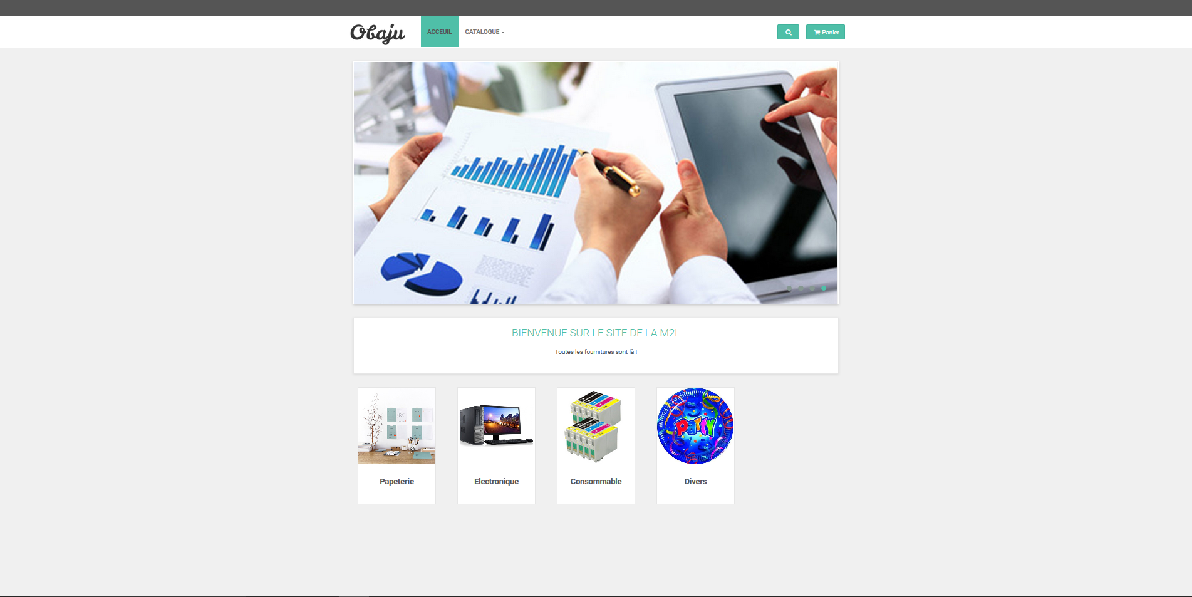
Proposition

Slide 9
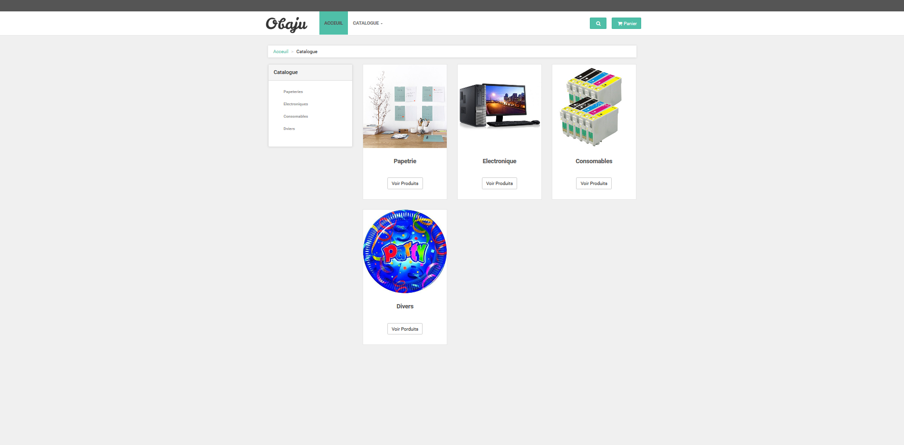

Slide 10
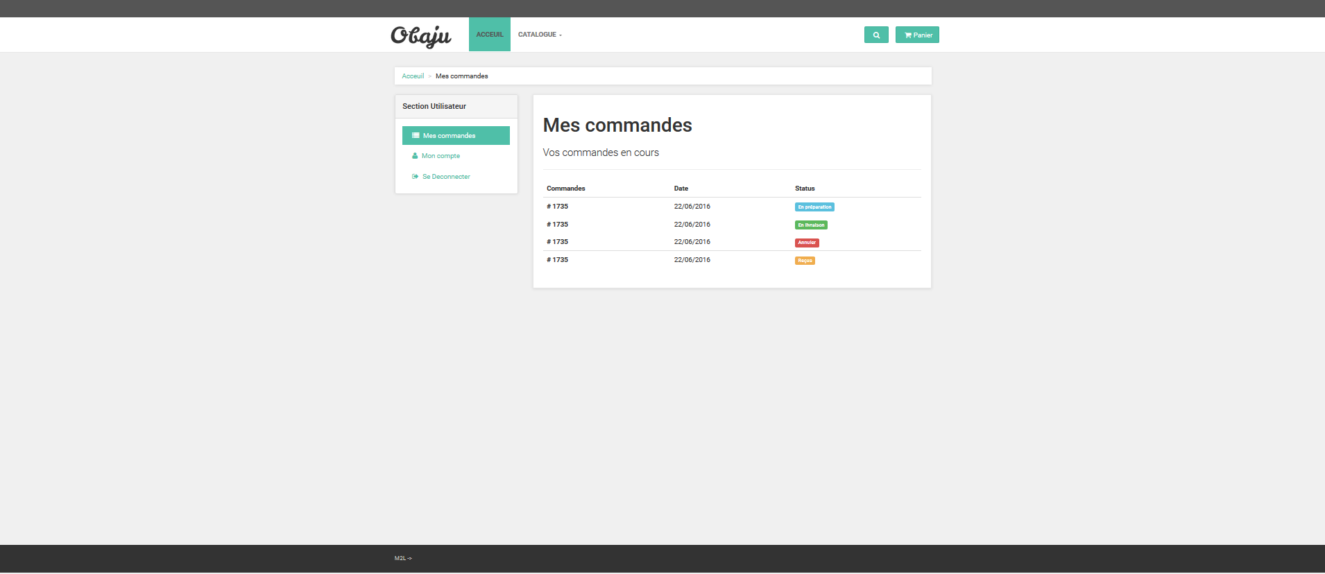

Slide 11
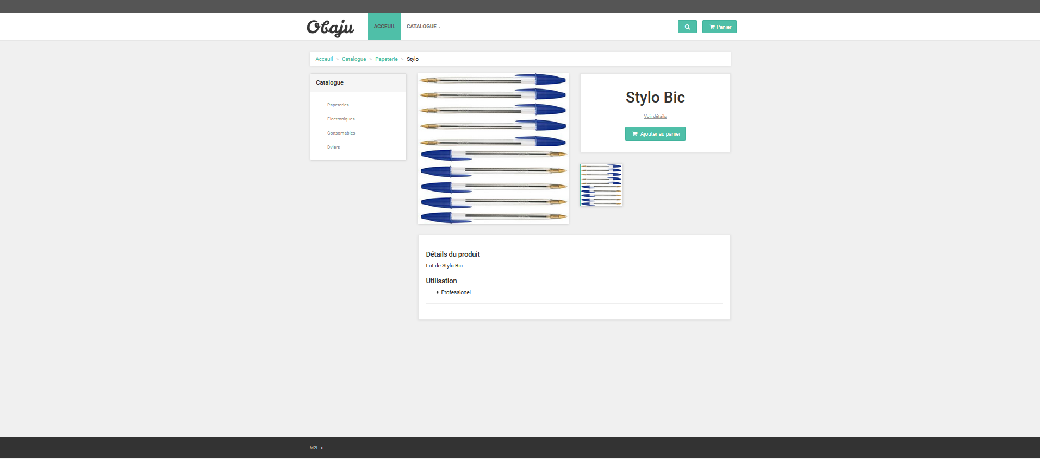

Slide 12
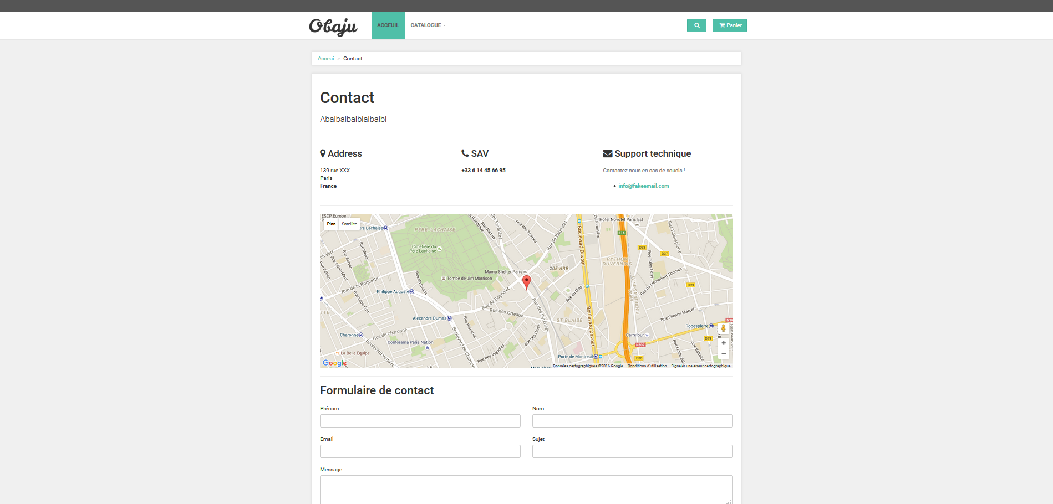

Slide 13
Site map
Login
Accueil
Catalogue
Catégorie
Produits
Fiches Produits
Mon Compte
Mes Infos
Mes Commandes
Panier
Nous Contacter

Slide 14



Logiciels utilisées
Bracket
Myphpadmin
Wamp
Analyse SI
Google Chrome / Firefox

Slide 15
Conclusion
Pour conclure, l’ensemble de ce projet nous a permis d’apprendre le php, d’approfondir nos connaissance en front end ainsi que de toucher a de la base donnée.
Grace à ce projet, nous avons pu apprendre et constater la complexité de la mise en place d’un projet en y incluant tous les éléments nécessaires (partie technologique).

